Slide 1
Construyendo modelos Bayesianos
Modelos Bayesianos con aplicaciones ecológicas
Dr. Cole Monnahan
University of Concepción, Chile
Enero, 2018

Slide 2
Recap
La posterior es:
P(θ |y)=cP(θ)P(y|θ)
Posterior = (constant)(prior)(likelihood)
Se usa MCMC para hacer integración, con muestras correlacionadas
Usa las muestras para aproximar las probabilidades
Hay que chequear para señales de no hay convergencia

Slide 3
Construyendo modelos Bayesianos
Gelman et al (2014) recomiende tres pasos básicos:
Hacer un modelo colectivo por todos los cantidades (datos y parámetros) del problema
Condicionar el modelo a los datos observados y estimar la probabilidad a posteriori
Evaluar el ajuste, realizar si necesario, y después hacer inferencia (calcular probabilidades).

Slide 4
Defina el proceso del los datos
Especifica el proceso de los datos
Cual es la estructura del modelo?
Que tipo de dato puede ser observado?
Esos definen la verosimilitud
E.g., crecimiento no puede ser negativo y las longitudes no pueden ser negativas
Observaciones imperfectas puede ser bajas de la verdad pero nunca negativa.
Se elige una curva VB con una verosimilitud log-normal

Slide 5
Elige la prior
Identifica los parámetros desconocidos del proceso y especifica priors
A veces hay información de estudios previos, o conocimiento del un experto
A veces no es caro lo que debes usar
La pregunta es: Que sabes del sistema antes de observar los datos

Slide 6
Consejo para elegir priors
Palabras “vague”, “weakly informative” etc. no son definidos
A menudo es mejor cuando la escala de los parámetros es cerca de uno (unit scale)
E.g., estandardiza los predictores, divide por la escala
Así que las priors son mas fácil de entender
Evita restricciones duras, a menos que hay una razón física, e.g., θ>0 or 0<p<1.
E.g., si piensas 0< θ <1, usa N(.5,.5) en lugar de U(0,1)
https://github.com/stan-dev/stan/wiki/Prior-Choice-Recommendations

Slide 7
Exploración de la priors
Se recomienda plotear la prior vs la posterior después de ajustarlo
Explorar varias priors asi puede Exploring different priors like this can help gauge the sensitivity

Slide 8
The prior predictive distribution
Casi siempre se sabe algo, E.g. “we can be fairly sure that we won’t observe any particularly healthy [birds] cruising near the speed of light”¹
Identifica una estadística importante (e.g., velocidad) con un umbral y verificar que:
Pocos valores son mas allá del umbral (extreme is unreasonable but not impossible)
Pero no muchos
Es antes de saber los datos
¹ https://betanalpha.github.io/assets/case_studies/principled_bayesian_workflow.html

Slide 9
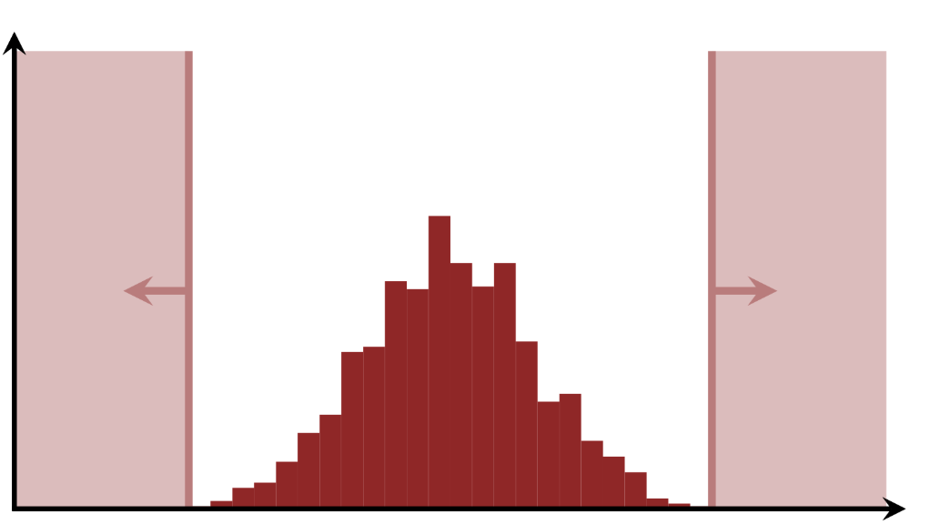
The prior predictive distribution
Corre el modelo con solo las priors
En R o JAGS
Plotea un histograma de la estadística
Es realista?
Si no, las priors no reflejan tu conocimiento
Thresholds
Statisic
Extremes unlikely but possible
¹ https://betanalpha.github.io/assets/case_studies/principled_bayesian_workflow.html

Slide 10
Ejemplo
Se marca 20 animales, y esperas que entre 10 y 20 vayan a sobrevivir (S) (i.e., binomial verosimilitud)
La probabilidad de sobrevivencia =p=ilogit(theta) donde ilogit=1/(1+exp(-theta))
Suponga que la prior es: theta~N(0,100)
En R: Plotea la prior implicada de p, y la prior predictive distribution de S

Slide 11
Ejemplo
Se marca 20 animales, y esperas que entre 10 y 20 vayan a sobrevivir (=S)
Es una binomial verosimilitud
La probabilidad de sobrevivencia =p=ilogit(theta) donde ilogit=1/(1+exp(-theta))
Suponga que la prior es: theta~N(0,100)
En R: Plotea la prior implicada de p, y la prior predictive distribution de S
Por lo menos N(1, 0.5) es una mejor prior

Slide 12
Ejemplo
Entonces introduce los datos al modelo y adjusta con JAGS
Chequea por senals de no hay convergencia [Demo in R]
model {
# Prior
theta~dnorm(mu, 1/(sigma*sigma))
p <- ilogit(theta)
# likelihood
y ~ dbin(p, N)
}

Slide 13
Ejercicio
Actualiza el modelo JAGS (logistic2.jags) y código de R para usar datos de diez sitios independientes
dat2 <- list(y=c(15, 12, 11, 12, 4, 15, 17, 1 2, 16, 14),
N=rep(20, 10), R=10, mu=1, sigma=0.5)
[Pista: hay que usar for loop]
Hace una comparación de la prior (PDF) vs posterior (histograma)

Slide 14
Posterior predictive distribution
Recuerda que MCMC es un método para generar muestras de la posterior
Pero MCMC convergencia no significa que el ajuste del modelo es bueno.
Entonces, como se puede saber si es bueno? Que la estructura del modelo es suficiente compleja?
Una manera es a posterior predictive distribution.

Slide 15
Posterior predictive distribution
La idea es replicar el proceso que genera los datos, dado la posterior
Se puede hacerlo en R o JAGS
Después, compara los datos observados (reales) con los que habría sido observado (the posterior predicted data)
Los reales deben parecer como los predichos, y si no el modelo no es suficiente

Slide 16
Posterior predictive distribution
Es decir que si tenemos una muestra θ* después podemos simular otro dato y*
E.g., en nuestro caso y*=rbinom(1, 20, p*). Se produce un dato.
Repite por todos las muestras de θ* para formar una distribución (posterior predictive)
Finalmente, compara eso (a veces visualmente) a los datos observados para encontrar patrones malos

Slide 17
Exercise
Take the previous JAGS model and add a posterior predictive distribution, one for each site for each sample
[Hint: ypred[i] ~ dbin(p,N[i]) will actually do random number generation like rbinom]
Plot the distribution of site vs posterior predictive and then add the real data on top
[Hint: use jittering for visual clarity]

Slide 18
References
Hooten, M. B. and N. T. Hobbs (2015). "A guide to Bayesian model selection for ecologists." Ecological Monographs 85(1): 3-28.
Gelman, A., J. B. Carlin, et al. (2014). Bayesian data analysis, Taylor & Francis.

